Slide 1

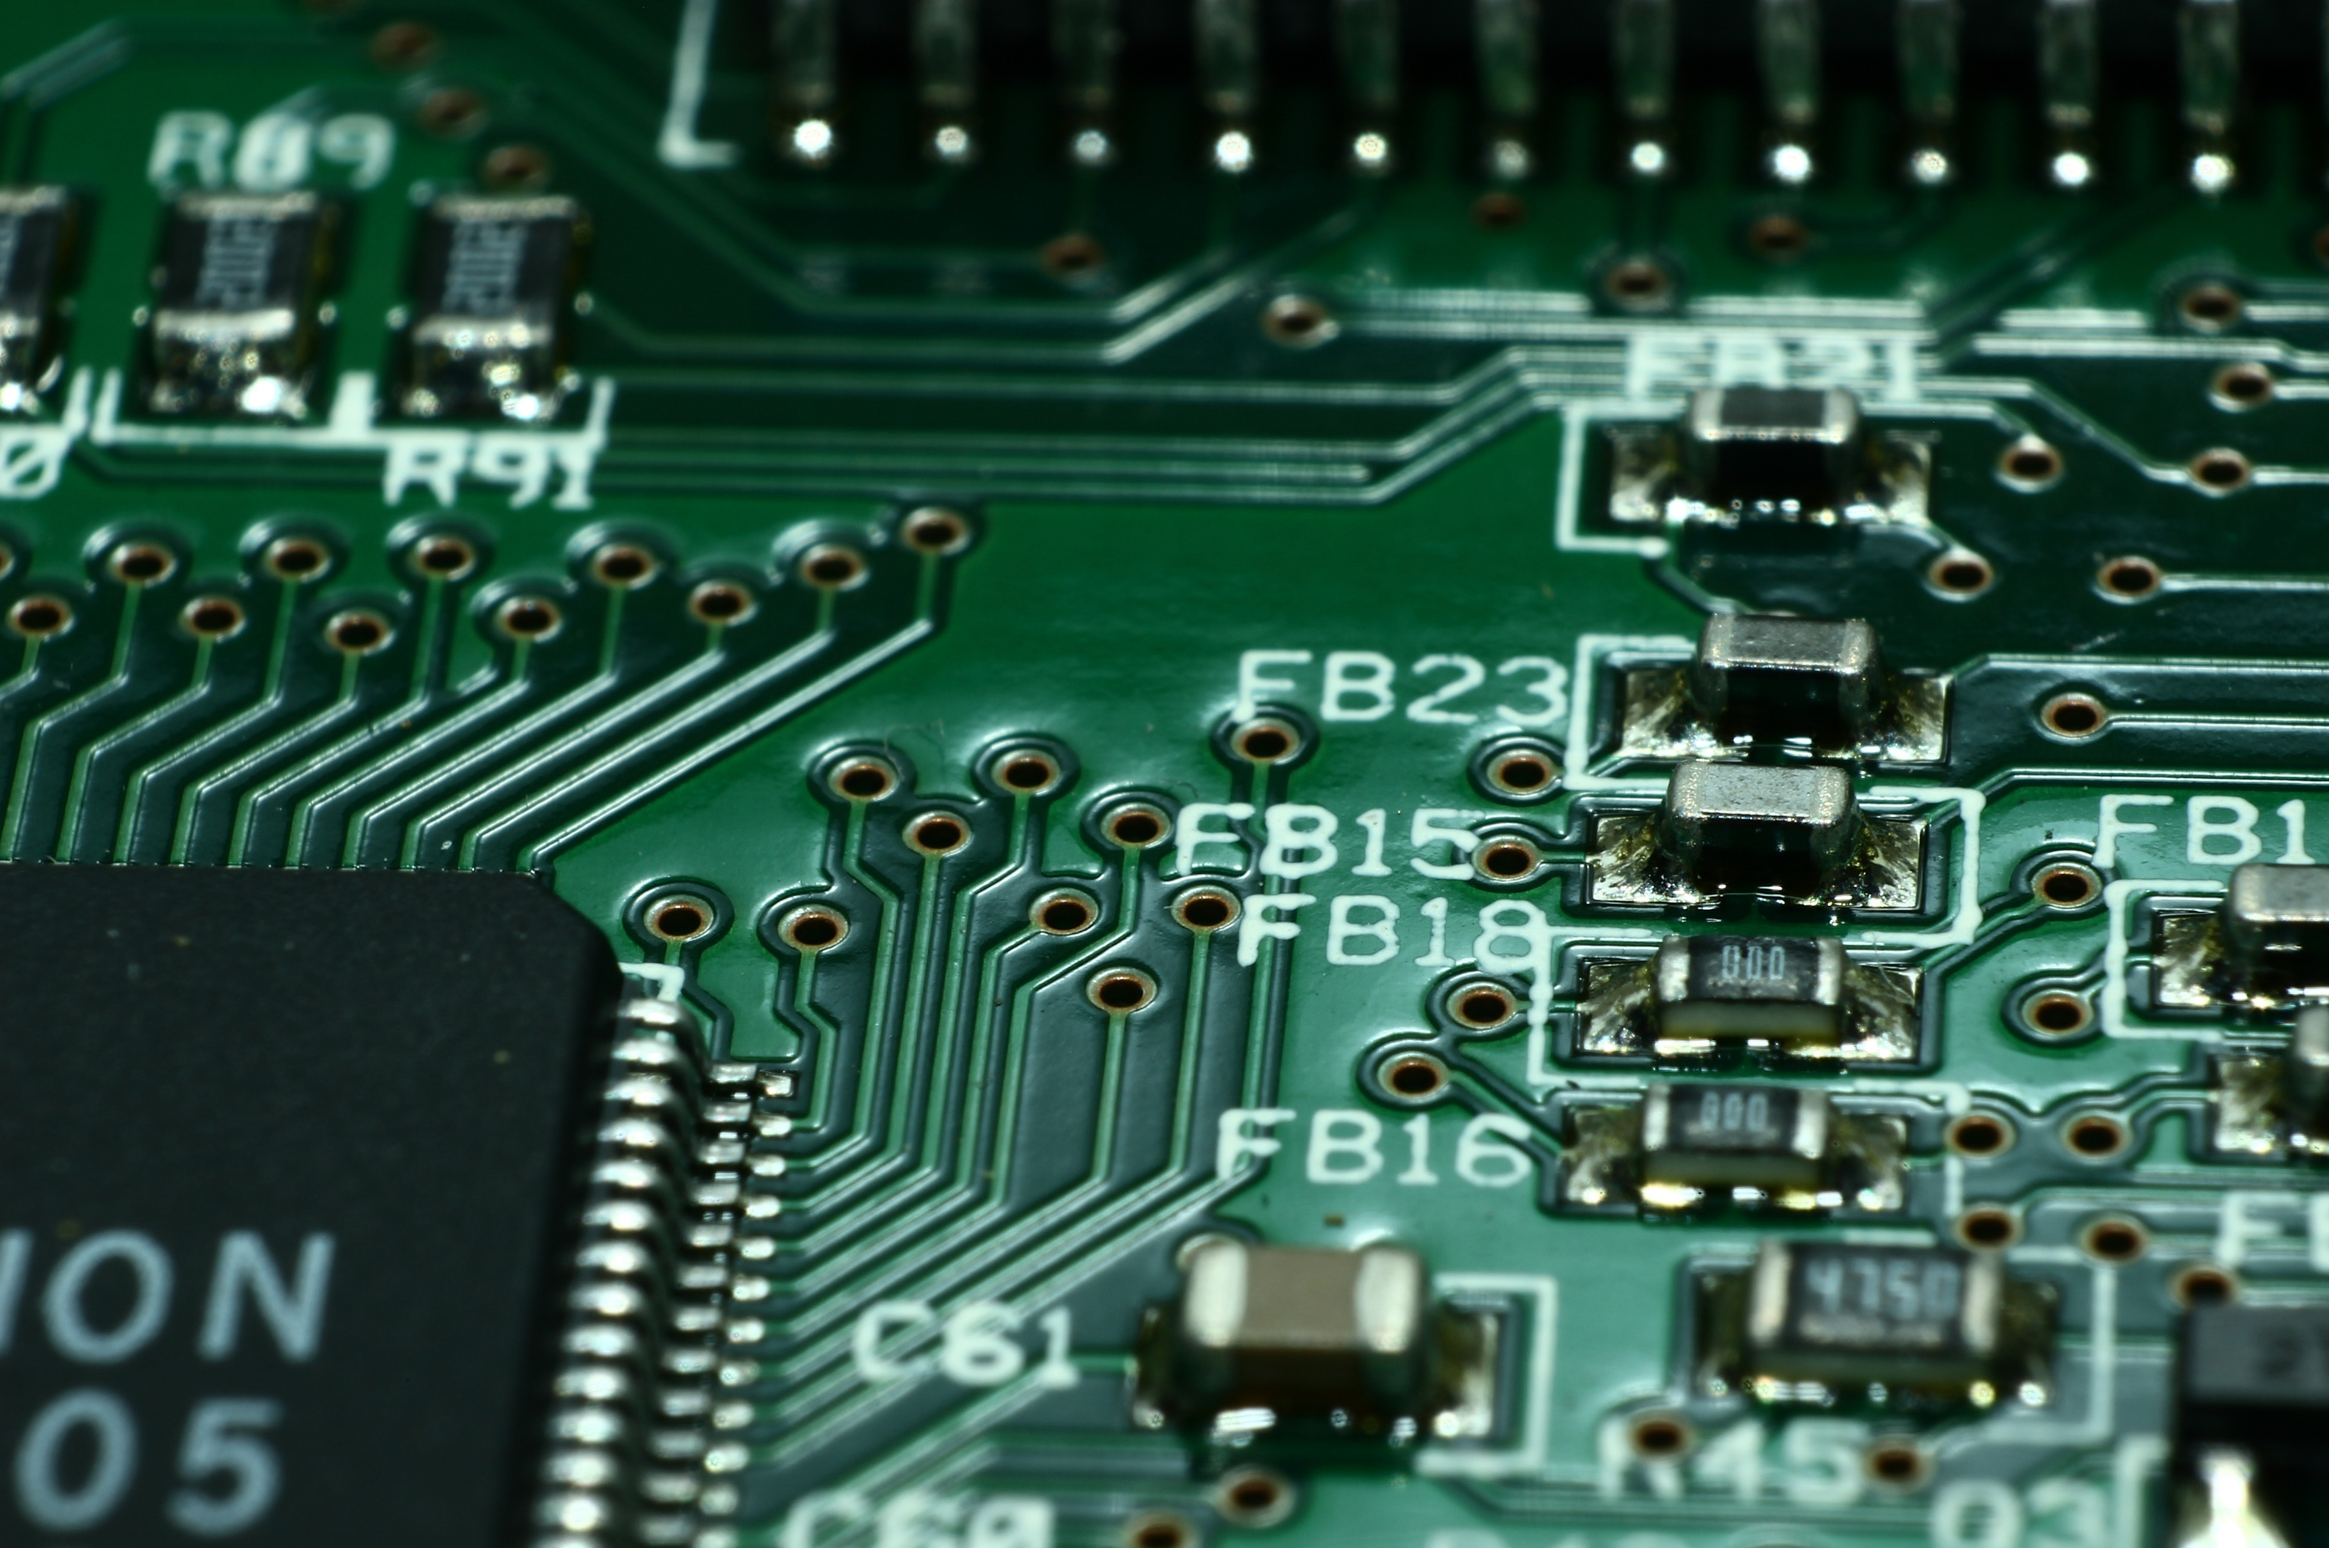
DESLAB TRAINING
THIẾT KẾ PCB
Bài 3: PCB

Slide 2
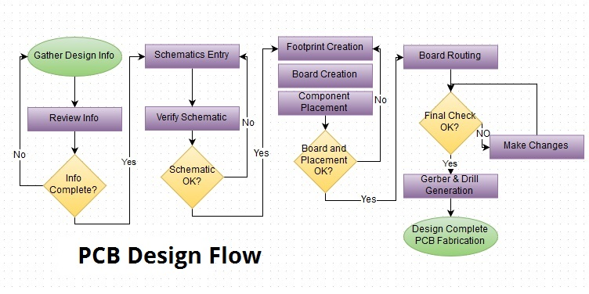
1. PCB Flow

Slide 3
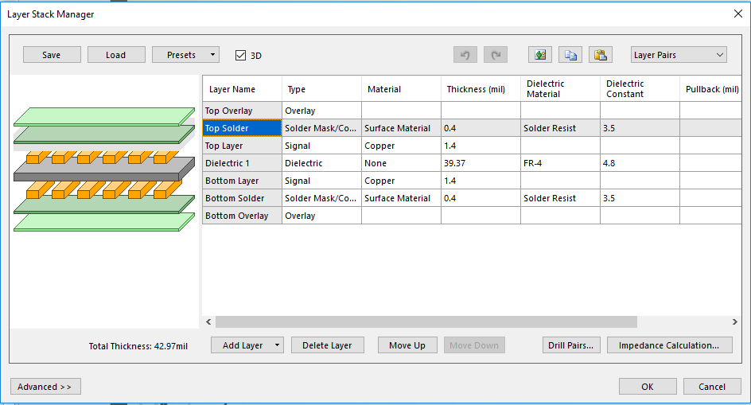
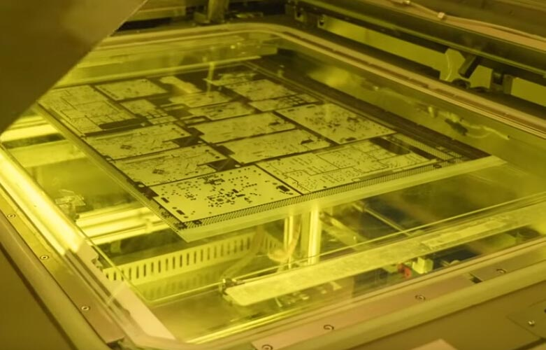
2. Layer
Layer là các lớp của một PCB, khi tiến hành làm mạch thiết kế được phân ra thành nhiều lớp và được in lên các Film. Các nhà máy sẽ fab từng lớp.

Slide 4
2. Layer
2.1. Dielectric layer
Dielectric là các lớp cách điện trên board và là tấm nền giúp board vững chắc đồng thời các linh kiện sẽ được hàn lên, hiện nay dielectric có nhiều vật liệu được sử dụng:
FR4: đây là vật liệu phổ biến nhất vì giá thành rẻ, độ bền cao, hằng số điện môi ổn định trong khoảng tần số phổ biến. FR4 có nhiều loại dựa vào mật độ nén và mức độ pha tạp của vật liệu.
CEM: đây là vật liệu giá rẻ, thường dùng với board 1 lớp.
Teflon: Vật liệu này có tính ổn định cao trong tần số lớn nhưng giá thành cao, do đó chỉ được sử dụng trong các board chất lượng cao.
…

Slide 5
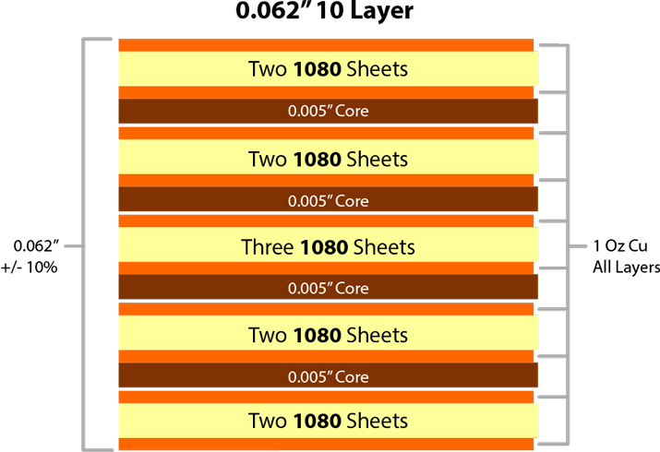
2. Layer
2.2. Copper layer
Copper layer là các lớp đồng trên mạch, các lớp này có chức năng tạo nên các đường dây kết nối giữa các phần tử trong mạch. Một board có thể có nhiều lớp đồng 1, 2, 4,.. Nhưng với mạch 2 lớp trở lên, số lớp đồng luôn là số chẵn.
Độ dày, sự sắp xếp các lớp đồng và lớp cách điện cùng thông số điện của các lớp này được quy định và gọi chung là Stackup.

Slide 6
2. Layer
2.2. Copper layer
Stackup là yêu cầu quan trọng trong các mạch high speed, mạch analog,.. Vì ở những mạch này, khoảng cách và sự sắp xếp các lớp trở nên quan trọng đối với các tín hiệu.

Slide 7
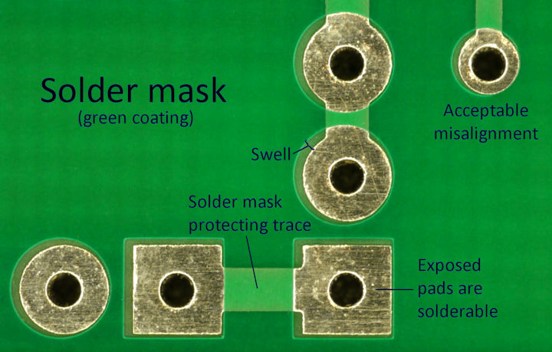
2. Layer
2.3. Solder mask layer
Solder mask layer là lớp sơn phủ trên bề mặt PCB, lớp này có nhiệm vụ:
Bảo vệ các đường đồng không bị oxi hóa.
Cách điện.
Tạo màu cho PCB.
Ngăn các vết hàn loan vào nhau.

Slide 8
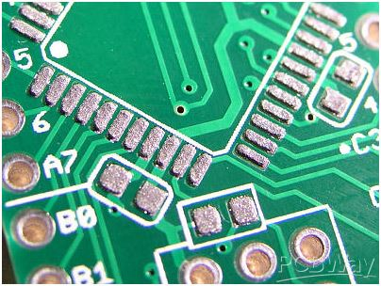
2. Layer
2.4. Solder Paste layer
Solder paste là lớp dùng để quy định vùng phủ chì của các đường đồng (nơi mà solder mask không phủ).
Lớp này thường không cần thiết khi đi gia công mạch mà chỉ dùng khi có yêu cầu làm stencil.

Slide 9
2. Layer
2.4. Silk Screen (Overlay) layer
Đây là lớp sơn đè lên lớp solder mask, nhiệm vụ lớp này là vẽ các đường nét, kí hiệu, chữ, các lưu ý,..

Slide 10
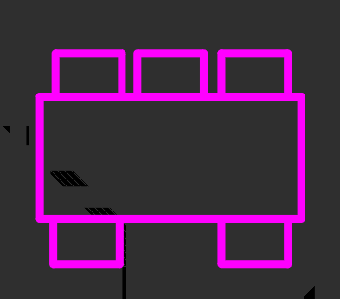
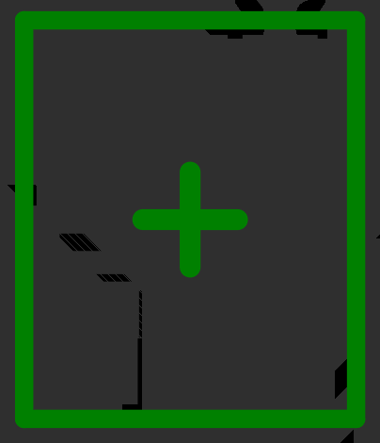
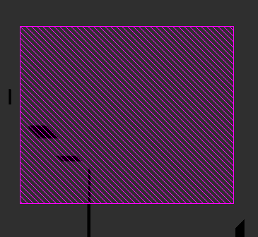
2. Layer
2.4. Mechanical layer
Các lớp này không cần thiết khi gia công mạch in, nhiệm vụ chính của các lớp này là hỗ trợ người thiết kế dễ dàng hơn trong việc thiết kế mạch.
Trong các phần mềm khác sẽ có nhiều lớp khác nhưng tính năng quan trọng của chúng vẫn là hỗ trợ người thiết kế.

Slide 11
2. Layer
2.5. Keep-out layer
Keep-out là lớp dùng để vẽ các vùng không được đặt (linh kiện, track,..) nhưng khi đi đặt linh kiện, lớp này sẽ là lớp cắt board, tức là board sẽ được cắt, khoét theo lớp này.
Thông thường, ta sẽ vẽ bao quanh board 1 khung keep-out để quy định kích thước của board, nhờ khung này nhà máy sẽ cắt được board ra.

Slide 12
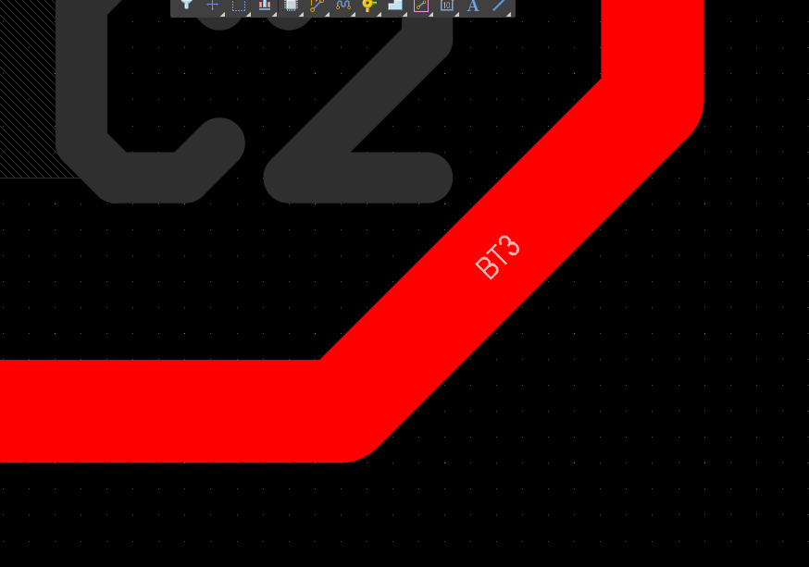
3. Component
3.1. Track
Track là các đường dây đi trên mạch, mục đích chính của track là tạo kết nối điện giữa các linh kiện.
Các thông số chính mà chúng ta cần quan tâm khi vẽ track là độ rộng đường dây.
Tuy nhiên với các mạch có yêu cầu về độ trễ thời gian thìchiều dài đường dây cũng đóng vai tròi quan trọng.

Slide 13
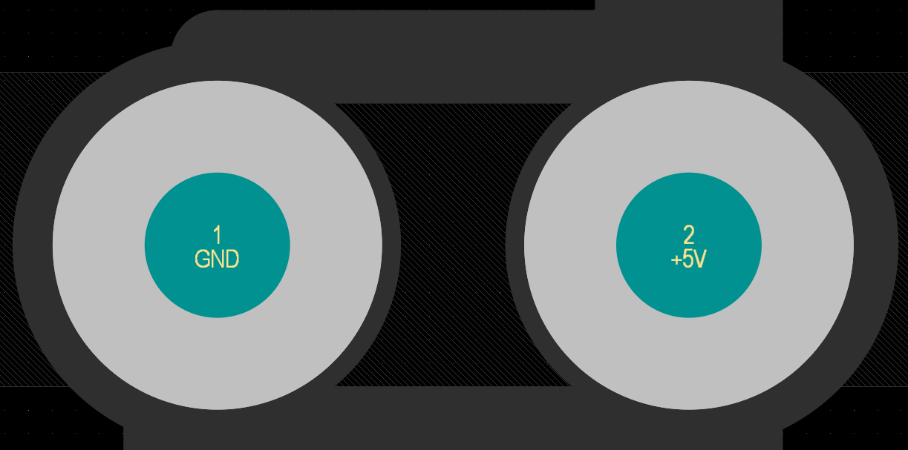
3. Component
3.2. Pad
Pad là các chân của linh kiện, mỗi pad sẽ quy định điểm tiếp xúc của chân linh kiện với board và là nơi ta sẽ hàn linh kiện lên.

Slide 14
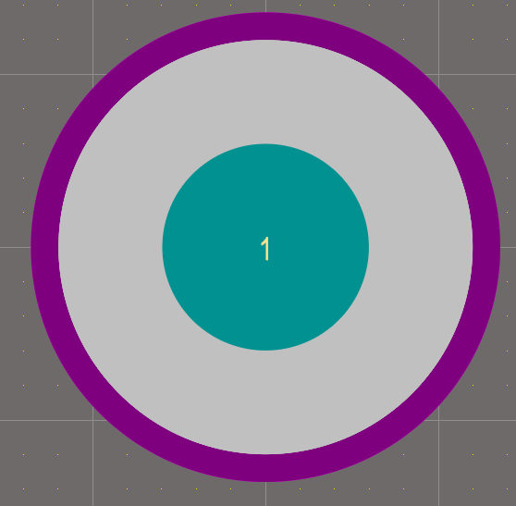
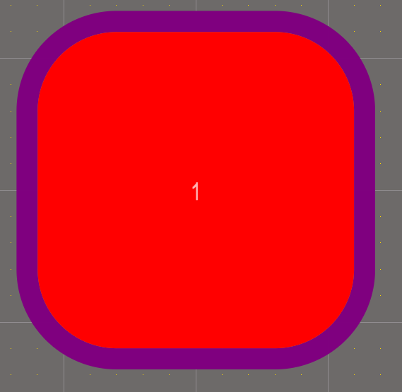
3. Component
3.2. Pad
Pad có nhiều hình dạng tùy thuộc vào linh kiện nhưng ta có thể phân loại pad làm 2 loại chính:
Pad xuyên lỗ: dùng trong các linh kiện cắm, pad này sẽ thuộc lớp Multi-layer (gồm các copper layer, solder mask, solder paste) và có lỗ khoan tại tâm.
Pad dán: dùng với các linh kiện dán, pad này chỉ nằm trên 1 lớp (top hoặc bottom, kèm theo các lớp solder mask và solder paste đi kèm)

Slide 15
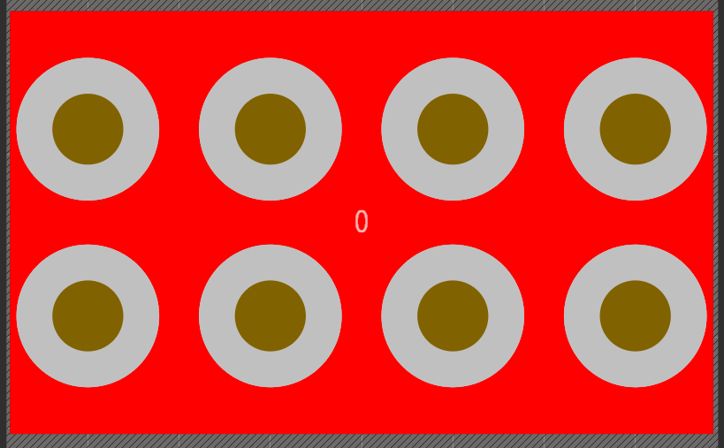
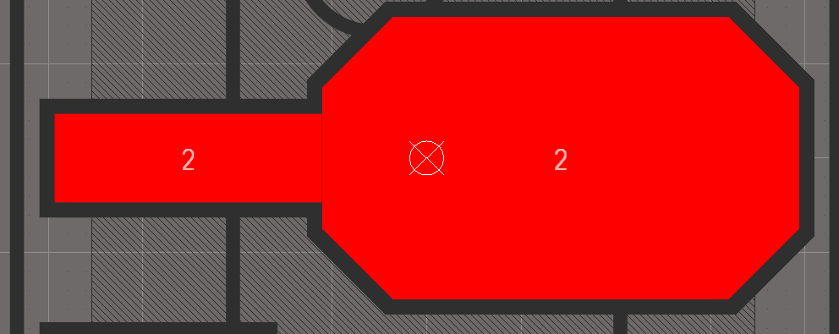
3. Component
3.2. Pad
Một số loại linh kiện yêu cầu các pad kết hợp cả 2 loại dán là cắm hoặc có hình dán đặc biệt

Slide 16
3. Component
3.3. Via
Via là phần tử được sử dụng để tạo kết nối giữa lớp đồng này tới lớp đồng khác, thường gồm các loại:
Though via: Via xuyên từ lớp top tới lớp bottom.
Buried via: chỉ xuyên nội bộ trong PCB ví dụ Top – layer 2, layer 1 – layer 2,..
Micro via: các loại via nhỏ, các loại này thường không được khoan như những loại via khác mà phải sử dụng tia lazer hoặc plasma để tạo.

Slide 17
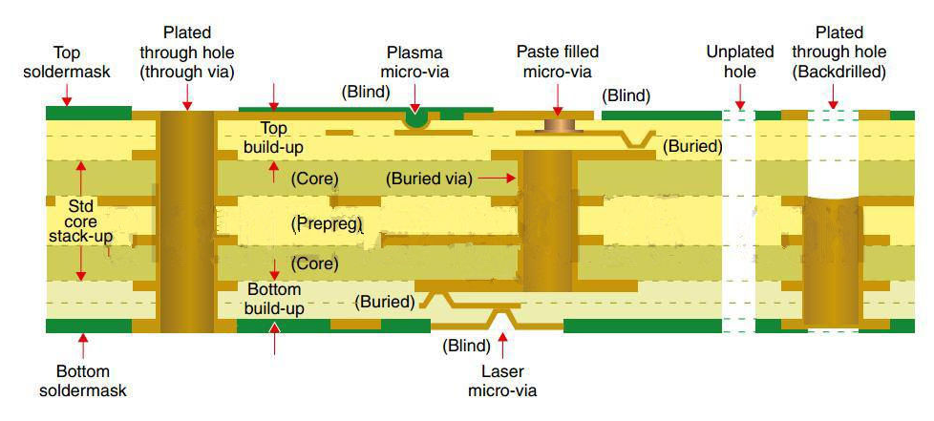
3. Component
3.3. Via

Slide 18
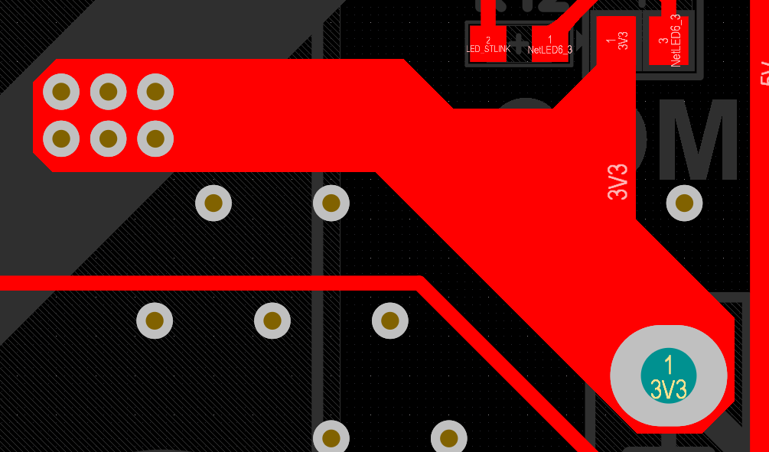
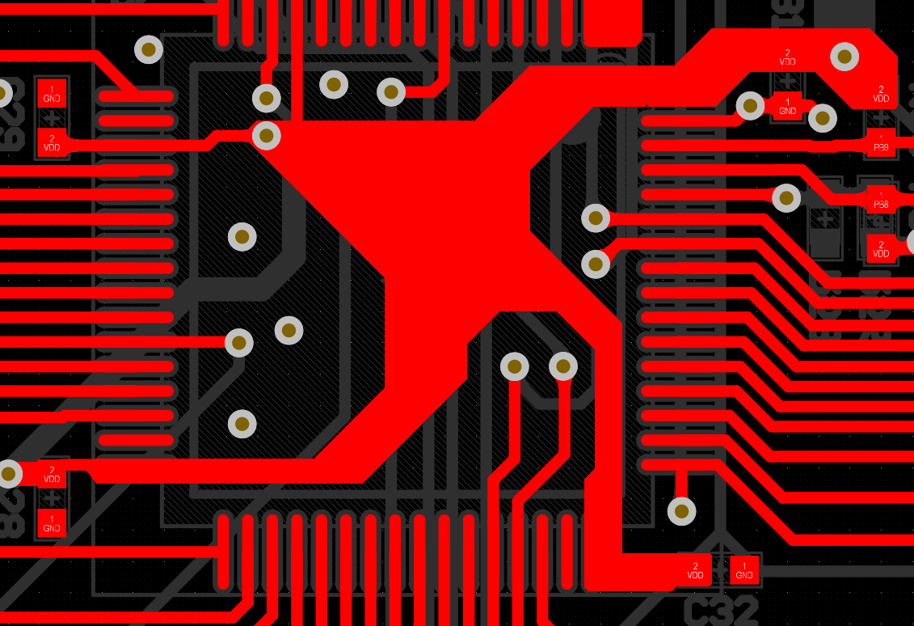
3. Component
3.4. Solid region (shape)
Đây là phần tử giúp ta tạo những mảng đồng lớn và có hình dáng đặc biệt.
Thường được sử dụng để đi những đường dây yêu cầu kích thước lớn như: dây nguồn, dây tải lớn,..

Slide 19
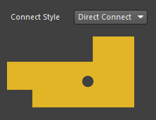
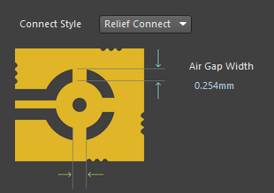
3. Component
3.5. Polygon (Dynamic shape)
Polygon cũng tạo một mảng đồng lớn, nhưng đặc điểm của polygon là cho phép tự tránh các đường dây khác net, có thể kết nối với pad/via qua 2 kiểu kết nối:
Direct: Nối trực tiếp.
Thermal relief: kết nối qua các đường kết nối nhỏ.

Slide 20
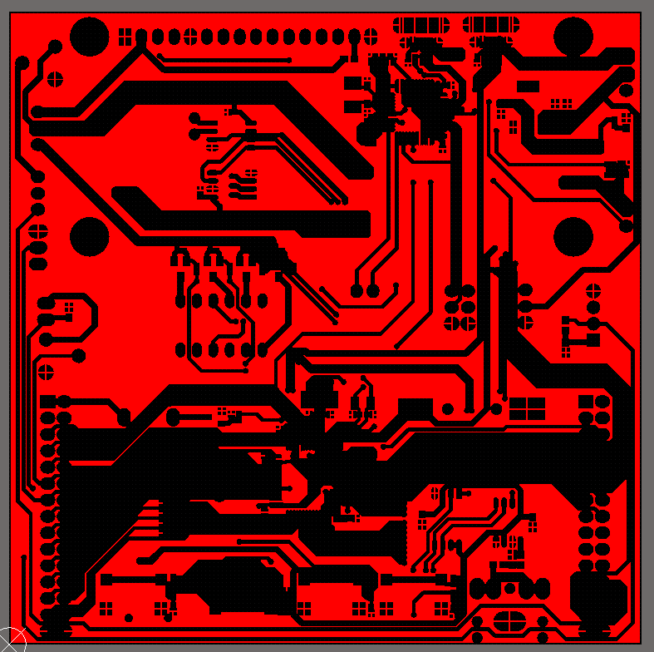
3. Component
3.5. Polygon (Dynamic shape)
Polygon sử dụng phổ biến để tạo một mảng GND phủ toàn bộ trên 1 layer. Khi phủ như vậy, các dây tín hiệu sẽ được bọc quanh lớn GND này giúp chống nhiễu tốt hơn.
Nếu thực hiện đổ GND trên board 2 lớp, ta cần phải lưu ý hiện tượng ground loop nếu board lớn.
⇨ Làm sao để chống ground loop?

Slide 21
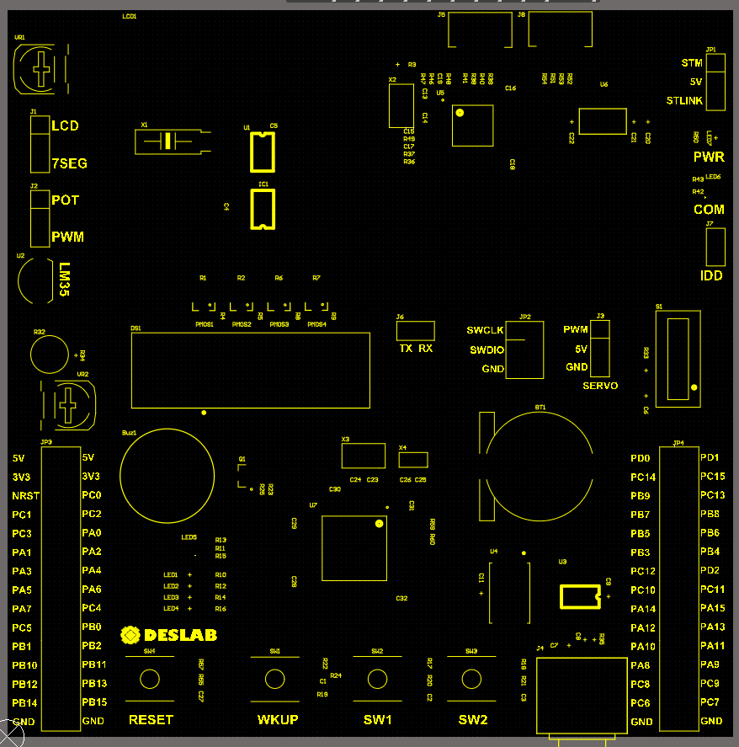
3. Component
3.6. Designator (refdes)
Là các kí hiệu linh kiện, thường được đặt trên các lớp silk screen (overlay).
Khi thiết kế xong, các kí hiệu này phải được sắp xếp lại theo chỉ 2 chiều.

Slide 22
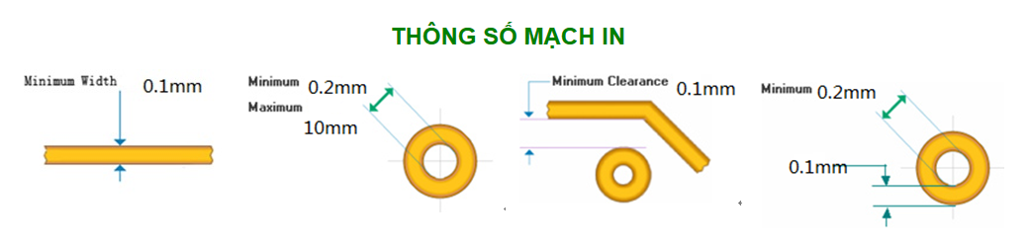
4. Design Rules (Constrains)
Rules là các quy định thiết kế như khoảng cách linh kiện, khoảng cách các dây,..
Rules phụ thuộc chủ yếu vào nhà sản xuất.

Slide 23
4. Design Rules (Constrains)
Một số rules cần quan tâm:
Clearance: Khoảng các tối thiểu giữa các phần tử với nhau.
Min Width: độ rộng đường dây nhỏ nhất.
Min/Max hole size: kích thước lỗ via nhỏ/lớn nhất.

Slide 24
5. Placement
Yêu cầu cần đặt linh kiện hợp lý:
Khoảng cách giữa các linh kiện cần hợp lí để việc hàn board dễ hơn.
Các linh kiện như thạch anh, tụ lọc cần đặt gần các chip nhất có thể.
Linh kiện cần sắp xếp với mật độ đều, tránh việc đặt quá nhiều linh kiện trong một vùng, đặc biệt là các linh kiện tỏa nhiệt.
Các linh kiện nhạy cảm với nhiễu hoặc nhiệt cần tách ra hợp lí. Ví dụ không để các cảm biến nhiệt độ gần các IC nguồn LDO, không để các mạch Analog gần các mạch số có tần số cao.
Tên các linh kiện cần sắp theo 2 chiều, sắp xếp tên không chồng lấn lên nhau và không phạm vào các vùng hàn chì.

Slide 25
6. Routing
Yêu cầu :
Đường dây nguồn cần to, nên đi dây nguồn theo cấu trúc tree để giảm nhiễu.
Nên đọc các recommend của hãng để tránh các lỗi do nhà sản xuất khuyến cáo.
Cần chú ý nối dây với các vùng nhạy cảm. Ví dụ vùng analog với vùng digital, vùng RF với nguồn xung,.. Khi đó ta cần các kĩ thuật lọc nhiễu.

Slide 26
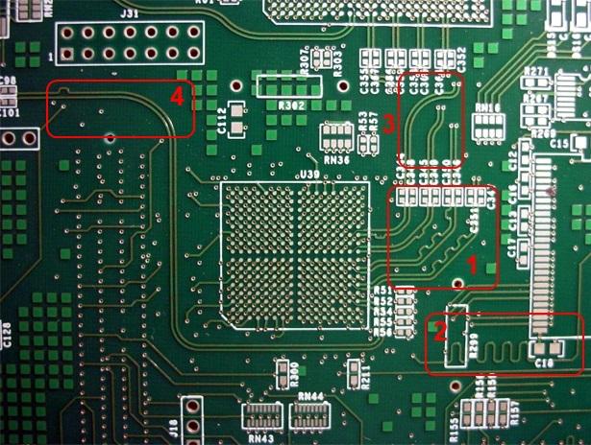
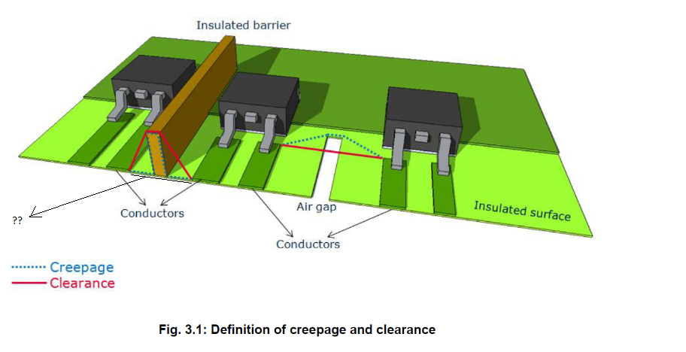
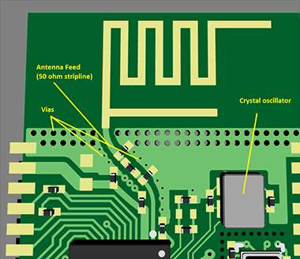
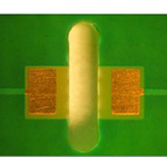
6. Routing
Một số quy tắc khác:
Matching length.
Diff-pair.
Cách li cao thế.
Trở kháng.

Slide 27
7. Output fabrication
Khi mạch đã vẽ xong, ta cần xuất các file theo chuẩn (Gerber) cho nhà máy sản xuất.
Gerber là các file chứa các lớp của PCB, mỗi file gerber là một lớp khác nhau.
Các thông số gerber cần quan tâm là:
Chuẩn gerber: RS-274, RS-274X, RS274D,…
Format gerber: bao gồm 4 giá trị cần quan tâm gồm
Coordinate: Absolute – Incremental.
zero suppression: Leading - Trailing
Digits: quy định có bao nhiêu số nguyên và bao nhiêu số thập phân.
Units: đơn vị đo Inch (English), mm (Metric).

Slide 28
7. Output fabrication
Chuẩn gerber sẽ theo từng nhà máy, nếu file gerber không đúng chuẩn của nhà máy hay sử dụng ta phải lưu ý cho nhà máy để tránh import lỗi gây sai mạch.
Các lớp cần thiết khi chế tạo:
Copper layer.
Silk Screen (overlay).
Solder mask.
Boarder (Keep-out).
Ngoài ra, ta phải xuất thêm các lỗ khoan (gọi là NC Drill) gồm 2 loại:
Drill: Các lỗ khoan tròn
Rout/Mill: Các lỗ khoan có hình dáng đặc biệt, khi khoan sẽ tạo 1 đường chạy để tạo ra lỗ này.

Slide 29
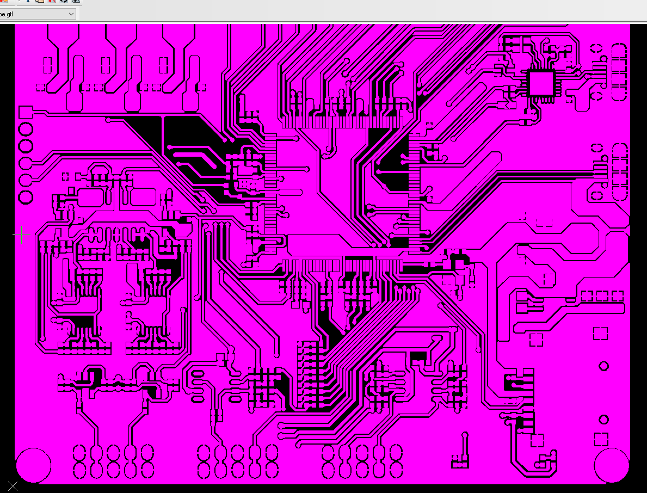
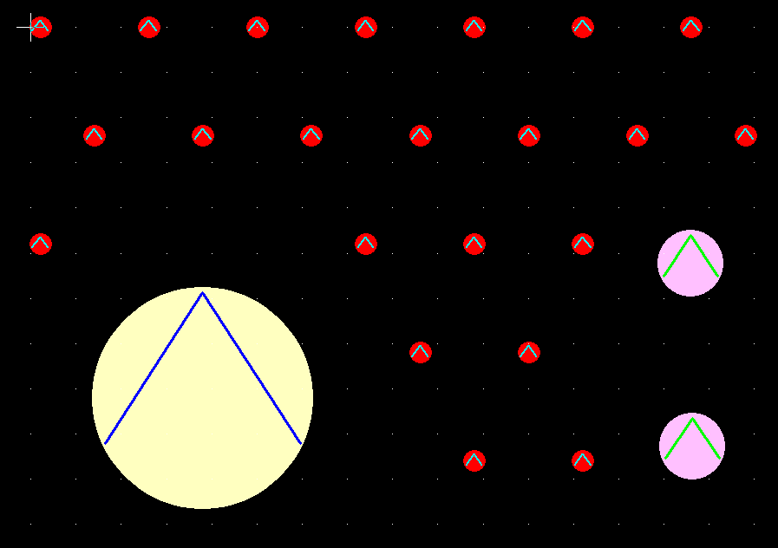
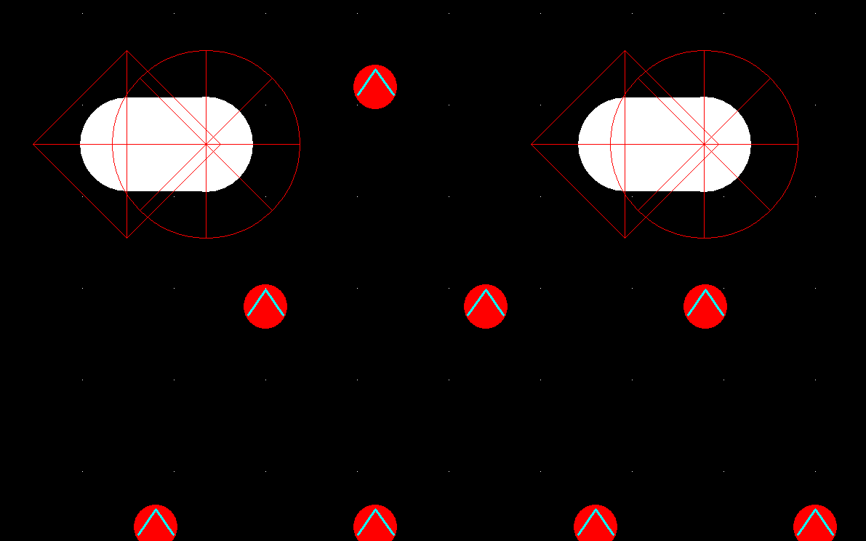
7. Output fabrication

Slide 30
8. Thiết kế PCB
Thiết kế PCB 2 lớp với file đã cho.

Slide 31
9. Review PCB

Slide 32
THE END

